Slide 1
НРАВСТВЕННОЕ ВОСПИТАНИЕ –
ОДНО ИЗ КЛЮЧЕВЫХ НАПРАВЛЕНИЙ
В ДОШКОЛЬНОМ ОБРАЗОВАНИИ
Мальчикова Ольга Юрьевна. Воспитатель.
Высшая квалификационная категория.
Стаж педагогической работы 17 лет.
Санкт Петербург 2012 год.

Slide 2
Наши дети в потоке современной информации через телевизор, компьютер и другие средства коммуникационных технологий вместе со своими родителями мало задумываются о нравственных нормах и основах этики в природе.

Slide 3
Поэтому важно уже в детском саду работать в этом направлении, включать в работу с детьми систему этического воспитания, познание нравственно этических норм через формирование экологической культуры.

Slide 4
Нравственно этическое воспитание-
0дно из важных направлений
в дошкольном образовании.
Познание нравственно этических норм и основ является важным в развитии личности, а само нравственное воспитание – одно из важных направлений в дошкольном образовании.

Slide 5
О нравственном воспитании говорили многие педагоги
В.А
Сухомлинский.
А.С.
Макаренко.
Ш. Амонашвили.
И вовсе времена эта тема оставалась важной частью жизни человека.

Slide 6
И можно с ответственностью сказать, что нравственное воспитание способствует формированию экологической культуры.

Slide 7
В дошкольном возрасте ребенок более доверчив и впечатлителен, близок к природе, отмечается повышенная его любознательность. Именно в этот период уже надо прививать ему экологические знания, умения, научить любить природу, беречь ее.

Slide 8
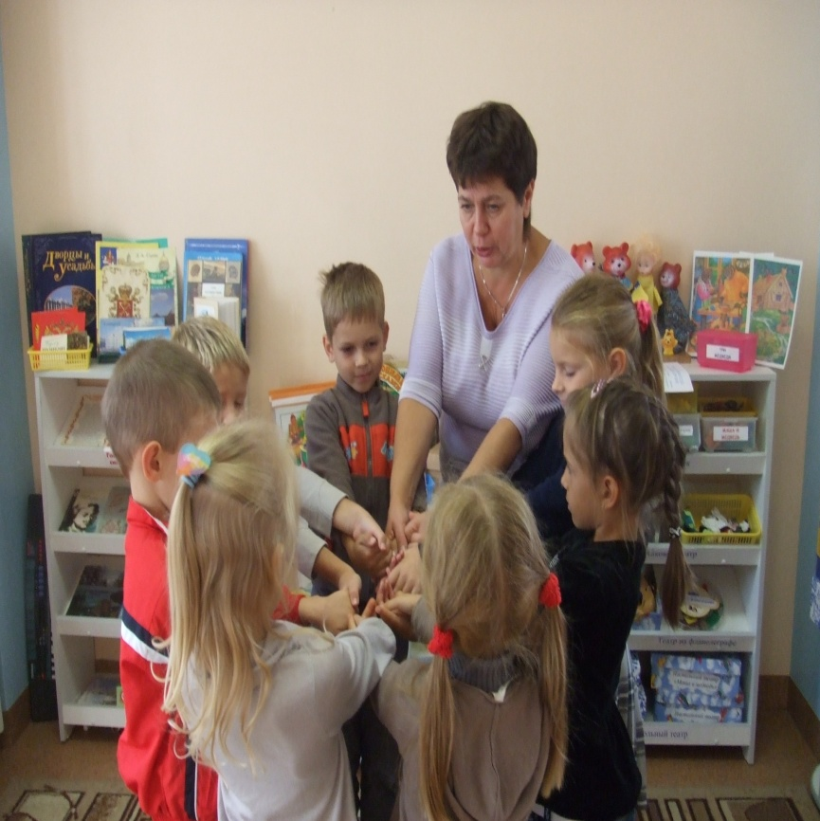
Осуществить это возможно непосредственно через образовательную деятельность: через интегрированные занятия, через проектную деятельность на основе ФГТ.

Slide 9
Проектная деятельность – один из видов совместной и практической работы детей и педагога детского сада и школы, который помогает ребенку осознать свое «Я» в нравственном подходе к улучшению экологической обстановки, через знания, любовь, деятельность.

Slide 10
Работа с детьми в проектной деятельности предполагает сотрудничество, сотворчество педагога и ребенка, может быть направлена на формирование экологических знаний через развитие:
-познавательного интереса детей.
-формирование положительно-эмоционального и осознанного отношения к природе.
-готовности участвовать в практических делах по улучшению природной среды.

Slide 11
Внедрение проекта через «основные направления развития ребенка» (согласно федеральным государственным требованиям) – социально-личностное, физическое, познавательно-речевое, художественно-эстетическое, помогают сформировать навыки культурного поведения в природе, умение беречь и заботиться о ней.

Slide 12
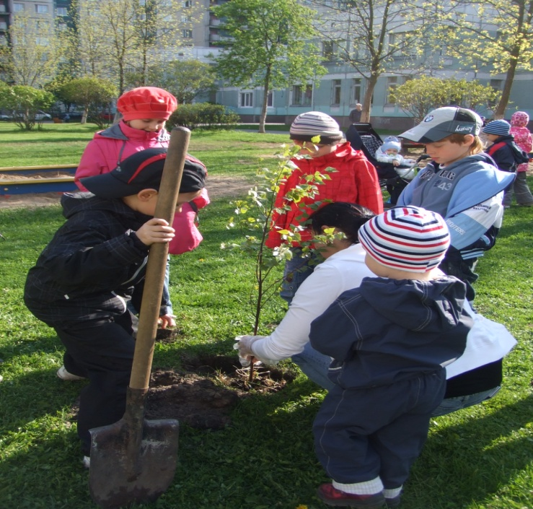
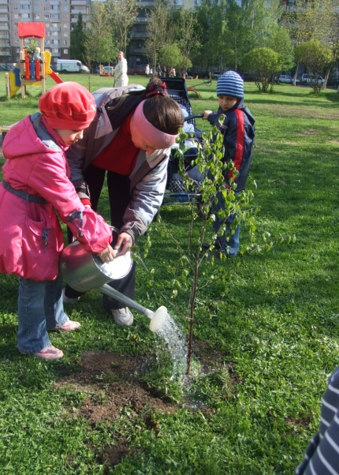
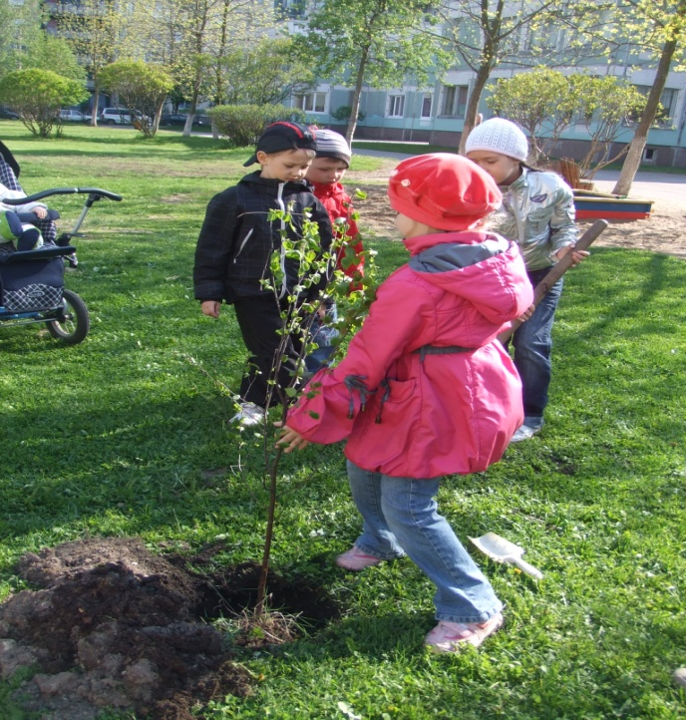
Формирование экологической культуры представляет собой процесс целенаправленного влияния на личность ребенка и помогает:
- накопить позитивный опыт взаимодействия с окружающим миром,
- лучшему усвоению экологических ценностей,
овладеть правилами осознанного поведения в природе,
и, самое главное, возродить в детском сердце стремление сохранить красоту и участие, а ведь это так важно для нашего счастья.

Slide 13
Посмотрите вокруг!
Что происходит!
Все куда то спешат, а время уходит.
И уходит в былое красота и участие,
А ведь это так надо для нашего счастья.
И как важно сейчас, в быстротечное время. Возродить в детском сердце,
К возвышенью стремление.
И вчера и сегодня это так актуально,
Ну а выполнить это, конечно реально.

